Slide 1
De tent van de ontmoeting
Les 2 | Bij de voordeur

Slide 2
Open deur
Notes:
Het blijft een gek moment. De deur zwaait open en je kijkt elkaar aan. Wat zeg je dan? Let maar eens op hoe vaak mensen rare dingen zeggen als ze op de stoep staan. Een begroeting lukt vaak nog wel, maar let eens op en het gaat je opvallen dat mensen je vaak niet aankijken. Dat vinden we vaak een beetje lastig. Even proberen?

Slide 3
Opdracht
Kijk degene die naast je zit (en die je het minst goed kent!) een minuut lang in de ogen zonder te praten en te lachen. Hoe voelt dat?
Notes:
Waarom vinden we elkaar aankijken zo lastig? Dat komt omdat we elkaar sinds onze val in het paradijs niet meer recht aan kunnen kijken. Je ogen worden weleens ‘de spiegel van je ziel’ genoemd. Als iemand je lang en indringend aankijkt, heb je het gevoel dat je niks meer kunt verbergen. Dat is natuurlijk niet zo, maar het voelt wel zo.
Als je bij de Heere binnen mag komen in de tent van de ontmoeting werkt het net zo. Hij kijkt je aan. Hoe weet je dat? Het eerste dat je tegenkomt als je de deur binnenloopt, is het brandofferaltaar. Dat altaar was 2,5 meter breed en lang. Al direct aan het begin van de tabernakel is duidelijk: hier gebeurt iets groots.

Slide 4
Bijbel open
Exodus 27: 1-2
Leviticus 17: 11

Slide 5
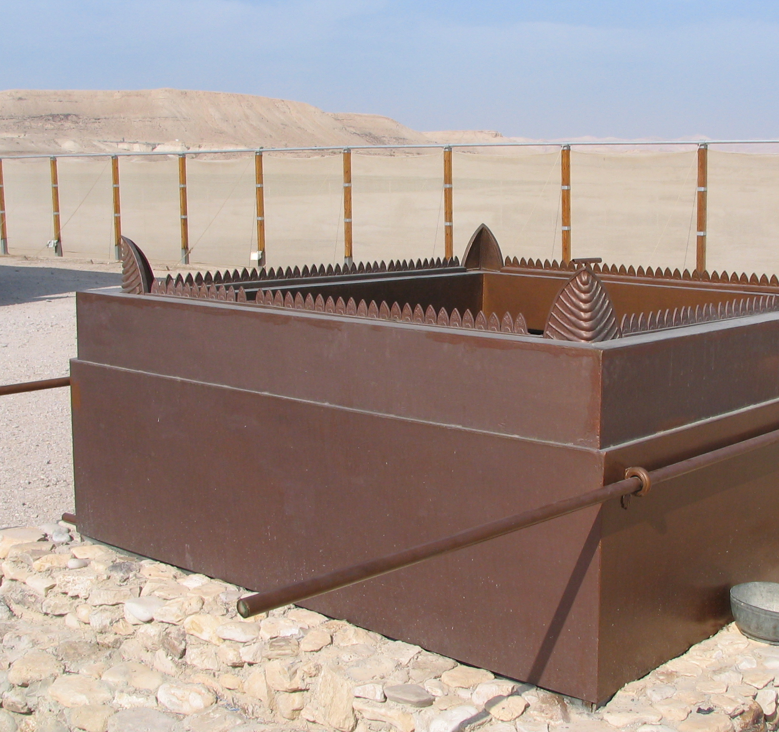
Vraag 1-3
Hoe hoog was het brandofferaltaar in meters?
Waarom zou het belangrijk zijn dat de mensen in het brandofferaltaar konden kijken?
Hoe denk je dat het daar geroken heeft?

Slide 6
Brandofferaltaar
Wanneer de Heere in jouw ogen kijkt, wat ziet Hij dan? Als we bij de Heere binnenkomen, confronteert Hij ons met onze schuld. Die schuld:
kon je zien: dieren stierven voor de zonden op dat altaar
kon je horen: de dieren die wachtten op hun dood
kon je ruiken: de geur van de dood kwam je tegemoet
Notes:
Soms is het moeilijk om elkaar onder ogen te komen. Het is voor al lastig als je iets verkeerds gedaan hebt en de relatie onder spanning staat. Je voelt wel aan: er moet eerst gepraat worden. Bij de Heere is dat niet anders. Als we Hem ontmoeten, zullen we moeten belijden wat er misging.
Als de Heere ons ontvangt, mogen we tot Hem spreken. Laat je gebed een oprecht gesprek zijn. Verstop niet wat voor de Heere zichtbaar is. Waarom zou je?

Slide 7
Vraag 4
Op de zonde staat de doodstraf. Zou jij de Heere nog durven aankijken?

Slide 8
Vraag 5
Hoe brengt een topsporter een offer? Wat drukt dat offer uit?
Notes:
Offer
De Heere zei dat het offer als verzoening voor de zonden zou gelden. Het mooie in de Bijbel is dat niet mensen op het idee komen om te offeren. De Heere gebiedt Zelf dat er geofferd moet worden. Heeft Hij dan behoefte aan dode dieren? Nee! In Psalm 51 zingen we: ‘Gods offers zijn een gans verbroken geest. Door schuldbesef getroffen en verslagen. Dit offer kan Uw heilig oog behagen’. God heeft geen offers nodig. Maar die dode dieren drukken wel uit wat de zonde doet en dat vergeving van Gods kant iets kost. Er is een offerdier nodig, soms een vogel, soms iets uit de veestapel.
Vandaag worden er geen offers meer gebracht. Maar we kennen wel de uitdrukking dat mensen een offer brengen. Denk maar eens aan een topsporter.

Slide 9
Opdracht
Zoek in tweetallen de volgende teksten op en schrijf op wat God over Zijn brandoffer bekendmaakt.
• Genesis 22: 8
• Jesaja 53: 5 en 7
• Johannes 3: 16-18
Notes:
Offerlam
Uiteindelijk zijn al die offers van dieren niet voldoende. Deze offers kunnen niet de schuld voor eens en voor altijd wegnemen. Vanaf het allereerste begin laat de Heere weten dat Hij er Zelf aan te pas moet komen. Hij brengt Zelf een brandoffer.

Slide 10
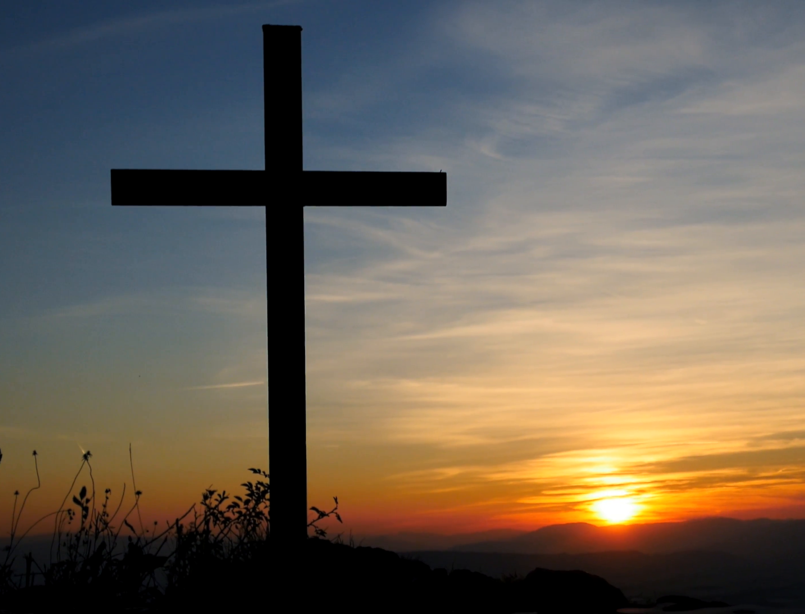
Vraag 6-7
Wat drukt het offer van de Heere Jezus uit?
Durf je de Heere aan te kijken als de Naam van Jezus klinkt? Waarom wel of waarom niet?
Notes:
Als je de Heere in Zijn ogen wilt kijken, zul je naar het kruis van Golgota moeten. Daar hangt de Heere Jezus als Lam van God dat de zonden van de wereld wegneemt. Als je even nadenkt over de enorme prijs die God gegeven heeft om de zonden van Zijn volk te verzoenen, dan word je stil.
God kijkt je in je ogen als je binnenkomt bij Hem. Dat gebeurt elke zondag aan het begin van de dienst. De groet van God klinkt ons bij de voordeur in de oren: ‘Genade zij u en vrede van God de Vader en van de Heere Jezus Christus’. Het Lam van God kijkt je met beide ogen aan als de dienst begint. God plaatst Zijn brandoffer in het midden. Wat doe je?

Slide 11
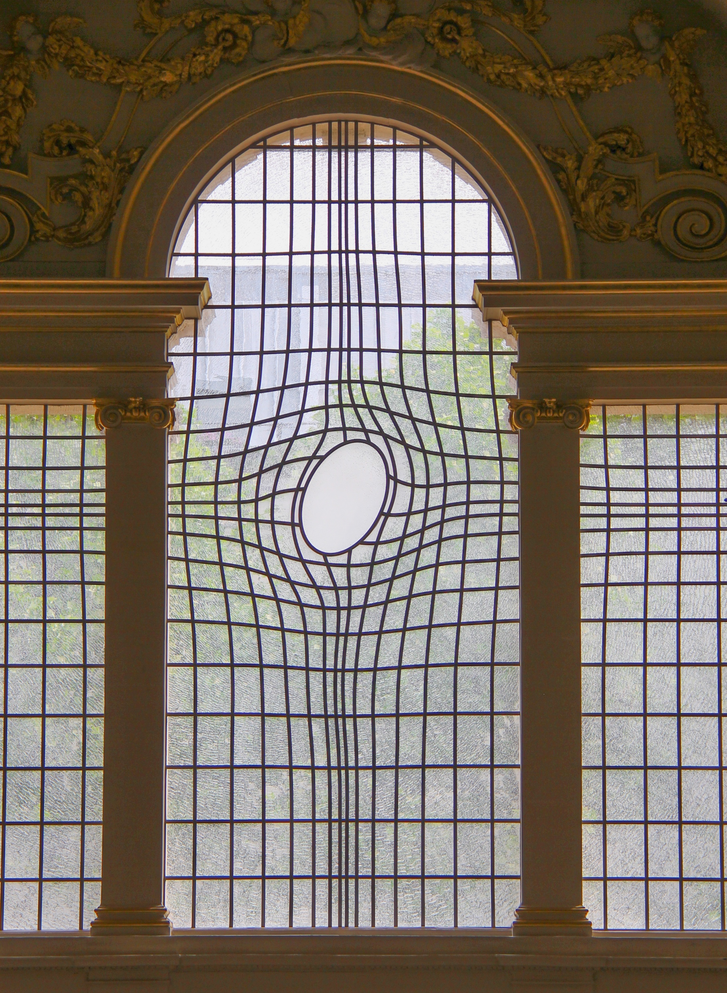
Iemand zei eens: ‘Als God uit een cultuur verdwijnt, dan verbergen steeds meer dingen hun gezicht.’ Dus: Als Gods licht uit de wereld verdwijnt, wordt het donker.
Notes:
Soms is het moeilijk om elkaar onder ogen te komen. Het is voor al lastig als je iets verkeerds gedaan hebt en de relatie onder spanning staat. Je voelt wel aan: er moet eerst gepraat worden. Bij de Heere is dat niet anders. Als we Hem ontmoeten, zullen we moeten belijden wat er misging.
Als de Heere ons ontvangt, mogen we tot Hem spreken. Laat je gebed een oprecht gesprek zijn. Verstop niet wat voor de Heere zichtbaar is. Waarom zou je?

Slide 12
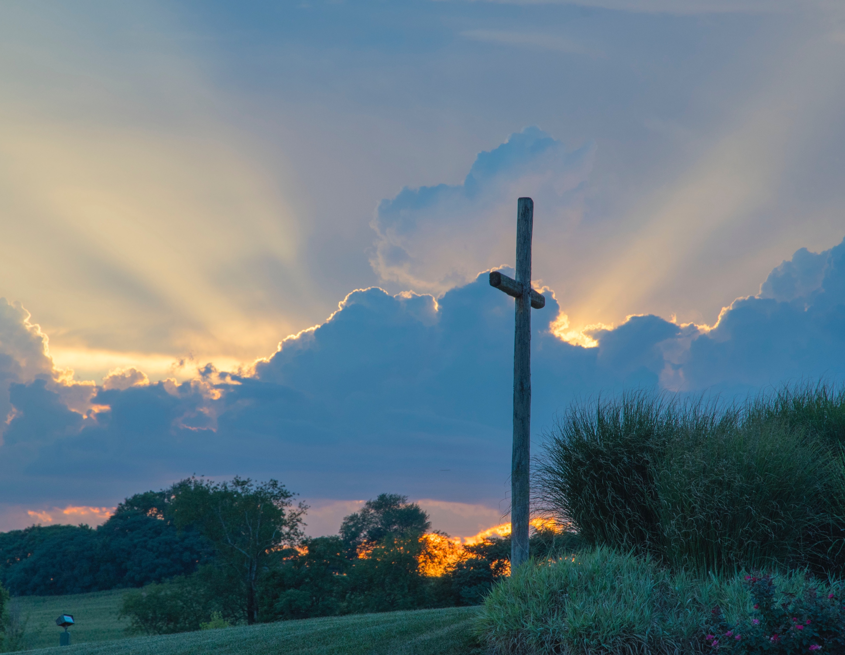
Maar er is goed nieuws! God heeft laten zien dat er een weg terug is naar Hem…
Vraag 8
Het volk Israël moest na het brengen van het offer met bloed besprenkeld worden. Wat zou het in onze tijd betekenen om met het bloed besprenkeld te worden?
Notes:
Maar er is goed nieuws! God heeft laten zien dat er een weg terug is naar Hem… Bij de tabernakel werd al bij de ingang duidelijk dat er verzoening mogelijk is. In veel kerken is wel ergens in het interieur een kruis verwerkt. De Heere laat ons weten dat er verzoening is door Zijn Lam. Door voor dit Lam door je knieën te gaan, is er verzoening mogelijk met God. Het volk Israël moest na het brengen van het offer met bloed besprenkeld worden. Zo heb jij het bloed van het Lam nodig. Het kruis vertelt je dat het bloed gestort is en dat er geen zonde te groot is voor dit Offerlam van God. Geloof je dat?

Slide 13
Gesprek
Wij kennen vandaag geen offers meer. Hoe zou je toch aan de Heere kunnen laten merken dat je de zonde heel erg vindt?

Slide 14
Gesprek
Als de collectezakken in de kerk rondgaan, dan noemen we dat weleens ‘een offer van dank’.
Noem eens een verschil met het offer bij het brandofferaltaar.
Noem eens een overeenkomst met het offer bij het brandofferaltaar.

Slide 15
Gesprek
Wij leven in een cultuur waarin er niet zo gemakkelijk over persoonlijke schuld gepraat wordt. Toch hebben de mensen in onze tijd vaak behoefte aan echte verzoening. Kun je daarvan een voorbeeld noemen?

Slide 16
Gesprek
Hoe zou je je heel bewust kunnen zijn van het feit dat de Heere jou in de ogen kijkt aan het begin van een kerkdienst? Spreek met elkaar iets af zodat je aan Gods ogen kunt denken.

